Slide 1
PROJET DE FIN D'ETUDES • CETUD
Conception et mise en oeuvre d'une
solution decisionnelle pour l'analyse et
l'optimisation du transport urbain de Dakar
Business Intelligence + Machine Learning au service de la mobilite urbaine
Realise par : Ibtihel Abdellaoui
Encadrants : [Encadrant academique] / [Encadrant CETUD]
Talend
PostgreSQL
Knowage
FastAPI
React
scikit-learn
Annee universitaire 2025 - 2026

Slide 2





SOMMAIRE
Plan de la presentation
01
Contexte du projet
CETUD, problematique, objectifs, methodologie
02
Analyse & conception
Decideurs, besoins, KPIs, modele decisionnel
03
Mise en oeuvre technique
Environnement, ETL Talend, entrepot PostgreSQL
04
Intelligence artificielle
Segmentation, recommandation, anomalies, risques
05
Restitution & demonstration
Cockpit Knowage, application web, perspectives
02

Slide 3

01
Contexte du projet
CETUD, problematique, objectifs et methodologie
03

Slide 4


CONTEXTE
CETUD : organisme d'accueil & problematique
Le CETUD
La problematique
Conseil Executif des Transports Urbains de Dakar : autorite organisatrice de la mobilite urbaine dans l'agglomeration dakaroise.
Le CETUD dispose de donnees riches (EMD, comptages de trafic) mais dispersees, non structurees et sous-exploitees.
Mission : planifier, reguler et ameliorer l'offre de transport (bus, cars rapides, TER, BRT) au service des citoyens.
Comment transformer ces donnees brutes en informations decisionnelles fiables, et aller au-dela du reporting grace au Machine Learning ?
Besoin : exploiter les donnees d'enquete et de trafic existantes pour fonder les decisions sur des faits, pas des intuitions.
-> Double reponse : un systeme decisionnel (BI) et des modeles predictifs (ML).
04

Slide 5






CONTEXTE
Objectifs du projet
Analyser les besoins
Modeliser l'entrepot
Construire l'ETL
Identifier les decideurs CETUD et leurs besoins analytiques
Concevoir un schema decisionnel en constellation
Alimenter l'entrepot via Talend depuis les sources EMD/trafic
Restituer les KPIs
Aller au-dela du reporting
Livrer une application
Cockpit Knowage BI pour le pilotage de la mobilite
Segmentation, recommandation et detection d'anomalies par ML
API FastAPI + interface React pour citoyens et decideurs
05

Slide 6
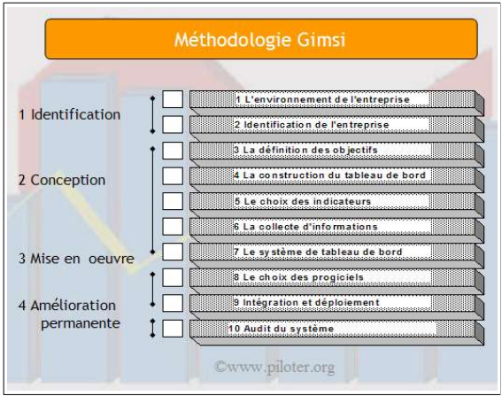
CONTEXTE
Methodologie GIMSI
1
Identification
Decideurs, besoins, donnees sources disponibles
2
Conception
Modele decisionnel en constellation
3
Mise en oeuvre
ETL Talend, entrepot PostgreSQL, cockpit Knowage
4
Amelioration permanente
Modeles ML, application web, perspectives
06

Slide 7





CONTEXTE
Methodologie de gestion de projet : Scrum
En complement de GIMSI (cadrage decisionnel), le pilotage operationnel du projet a suivi une approche agile Scrum, organisee en sprints iteratifs.
1
2
3
4
Backlog de produit
Sprints
Revues de sprint
Amelioration continue
Liste priorisee des besoins et fonctionnalites (BI, ETL, ML, application) a livrer.
Iterations courtes dediees a un lot de fonctionnalites (ex. : un job ETL, un modele ML).
Demonstration des livrables et recueil des retours en fin de chaque iteration.
Ajustement du backlog et du modele en fonction des retours obtenus.
Exemple concret : l'ajout de la table de faits Fait_Accessibilite et de ses 3 dimensions en cours de projet, suite a un besoin identifie lors d'une revue de sprint.
07

Slide 8
02
Analyse & conception
Decideurs, besoins, KPIs et modele decisionnel
08

Slide 9

ANALYSE & CONCEPTION
Decideurs cibles et besoins identifies
Directeur de planification
Responsable d'exploitation
OBJECTIF
OBJECTIF
Planifier l'offre, comprendre la demande
Ajuster horaires et frequences
KPI ASSOCIE
KPI ASSOCIE
Volumes de deplacements par jour et par zone
Heures de pointe, charge par creneau
09

Slide 10
ANALYSE & CONCEPTION
Les donnees sources mobilisees
13 415
3 176
49
37 248
individus enquetes (EMD)
menages enquetes (EMD)
sites de comptage de trafic
observations de trafic
Blocs de variables exploites dans l'EMD
Geographie du domicile (quartier, strate, district)
Caracteristiques du menage (taille, logement, equipement)
Deplacements individuels (motif, mode, duree, cout)
Accessibilite aux transports et services (ecole, daara)
Problemes de quartier (manque de TC, inondations, enclavement)
10

Slide 11

ANALYSE & CONCEPTION
Exploration des donnees (EDA) & dictionnaire de donnees
Data discovery (notebook Jupyter)
Dossier "CETUD DATA"
Volumetrie & structure
Verification de la volumetrie et de la structure des 4 tables sources
Livre en complement du rapport, ce dossier regroupe :
Valeurs manquantes
Fichiers sources bruts (Excel .xls/.xlsx et CSV)
Dictionnaire de donnees (Dictionnaire_Donnees_CETUD.xlsx) : colonne, description metier, mapping vers le modele
Notebook EDA et ses resultats
Captures d'ecran de la structure des tables sous pgAdmin
Detection des nulls colonne par colonne (ex. 104/231 cols. pour Menage)
Valeurs aberrantes
Detection des outliers (regle IQR) sur les variables numeriques
Doublons
Verification de l'absence de doublons stricts dans les exports sources
Notebook : EDA_CETUD_DataDiscovery.ipynb -- execute sur les 4 fichiers sources reels.
11

Slide 12
ANALYSE & CONCEPTION
Specification des indicateurs cles (KPIs)
Score d'accessibilite composite (0-100)
Typologie des zones
Duree de marche jusqu'a l'arret TC
-40 pts
Bien desservie
>= 75
Diversite des modes de TC disponibles
+20 pts
Moyenne
>= 50
Zone inondable
-25 pts
Sous-desservie
>= 25
Aucun mode disponible en cas de pluie
-20 pts
Critique
< 25
Tarification abusive en periode de pluie
-15 pts
Indicateurs complementaires : vulnerabilite climatique, impact sur l'education.
12

Slide 13
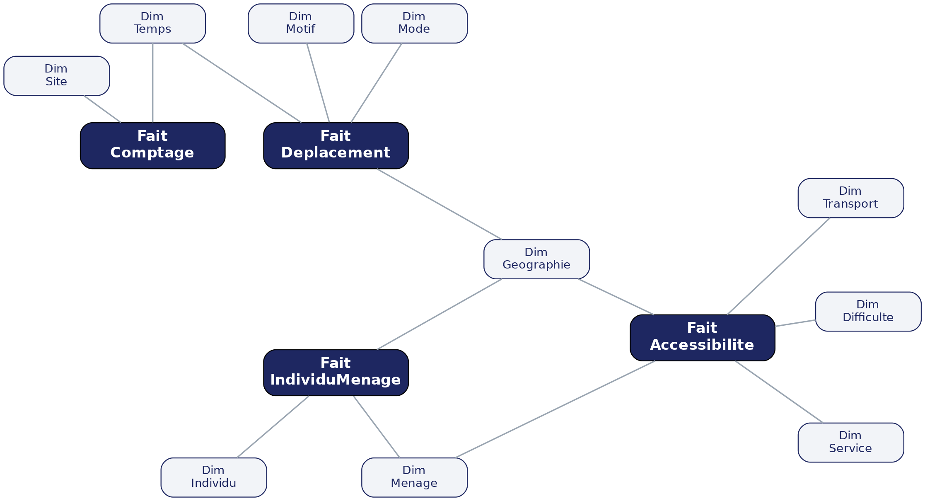
ANALYSE & CONCEPTION
Modele decisionnel en constellation
4 tables de faits
Fait_Comptage
Fait_Deplacement
Fait_IndividuMenage
Fait_Accessibilite
10 dimensions
Dim_Site
Dim_Temps
Dim_Motif
Dim_Individu
Dim_Mode
Dim_Menage
Dim_Geographie
Dim_Service
Dim_Difficulte
Dim_Transport
Fait_Accessibilite et ses 3 dimensions ont ete ajoutes en cours de projet pour repondre au besoin d'analyse de l'accessibilite aux services.
13

Slide 14
03
Mise en oeuvre technique
Environnement, ETL Talend et entrepot PostgreSQL
14

Slide 15






MISE EN OEUVRE TECHNIQUE
Environnement de travail
Python & Colab
Talend
PostgreSQL
Knowage BI
FastAPI
React.js
Scrum
Preparation et nettoyage des donnees
ETL : extraction, transformation, chargement
Entrepot de donnees (schema DW)
Cockpit decisionnel et restitution des KPIs
API REST exposant les modeles ML
Application web citoyens / decideurs
Gestion de projet en sprints iteratifs
Une chaine outillee de bout en bout : de la donnee brute (fichiers EMD/trafic) jusqu'a l'application web, en passant par l'ETL, l'entrepot de donnees, le cockpit BI et les modeles de Machine Learning.
15

Slide 16
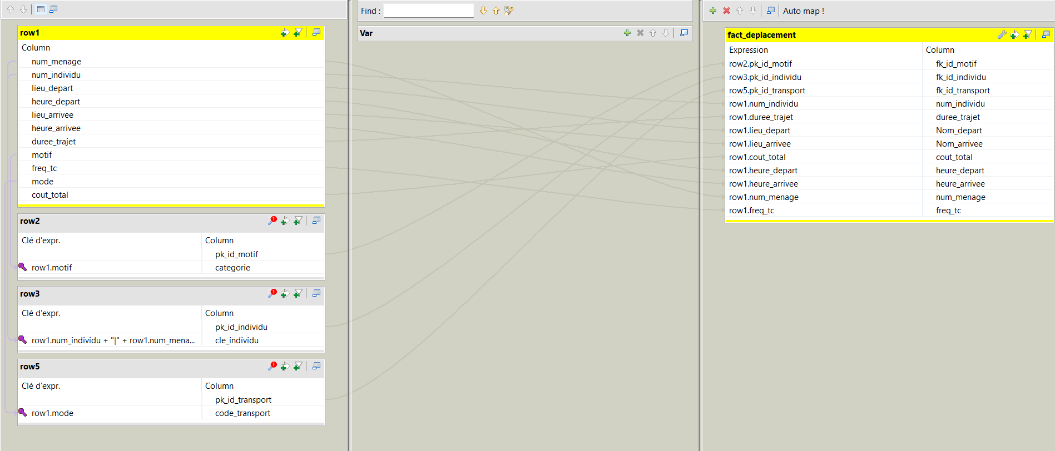
MISE EN OEUVRE TECHNIQUE
Mise en oeuvre de l'ETL avec Talend
Architecture en 2 niveaux
1
Staging Area
SA_individu, SA_menage, SA_deplacement : chargement brut filtre
2
Zone de chargement
tMap : jointures, transformations, calculs -> Faits & Dimensions
Composant tMap du job Fait_Deplacement : jointures sur Dim_Motif, Dim_Individu et Dim_Mode
Composants cles
tFileInputExcel • tFilterColumns • tMap • tDBInput • tDBOutput
16

Slide 17
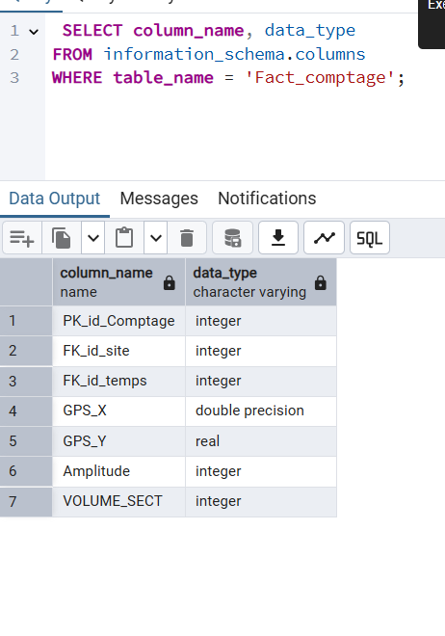
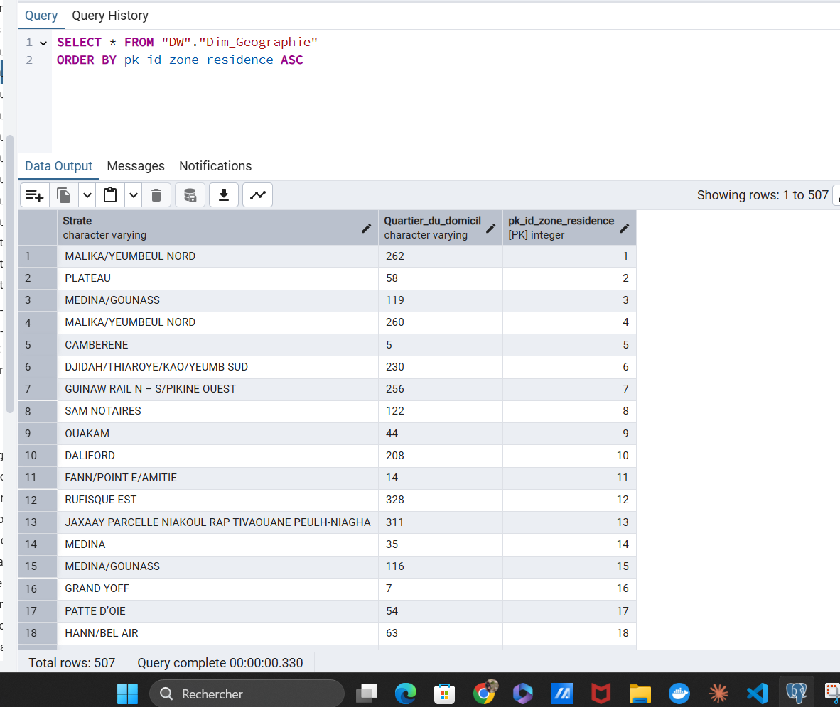

MISE EN OEUVRE TECHNIQUE
Implementation de l'entrepot sous PostgreSQL
Verifie via pgAdmin
Schema dedie DW, conventions Dim_ / Fact_
Cles primaires/etrangeres coherentes
Controle des volumes apres chargement
Detection des valeurs manquantes/aberrantes
Table fact_access dediee a l'accessibilite
Dim_Geographie (507 zones)
Fact_Comptage
17

Slide 18
04
Intelligence artificielle
Quatre modeles de Machine Learning au service de la mobilite
18

Slide 19
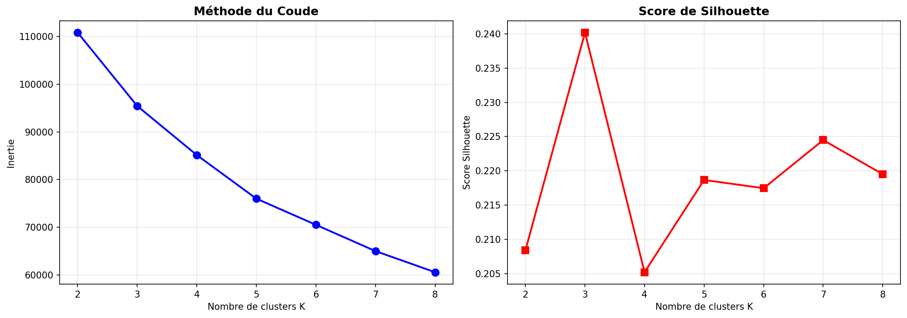
INTELLIGENCE ARTIFICIELLE
Segmentation des usagers (K-Means)
Pipeline
Variables sociodemographiques + mobilite (EMD)
StandardScaler + imputation mediane
K-Means non supervise, k=5
Caracterisation des clusters (heatmap)
Choix de k=5 (methode du coude + silhouette ~ 0.31)
0,31
5 segments identifies
Actifs TC reguliers • Actifs motorises • Etudiants mobilite douce • Pietons de proximite • Travailleurs informels
Coefficient de silhouette
19

Slide 20
INTELLIGENCE ARTIFICIELLE
Recommandation de mode de transport
Random Forest Classifier
90,6 %
Classification supervisee multi-classes : transport en commun, voiture, taxi/clando, marche, moto.
Accuracy
n_estimators
200 arbres
max_depth
10
class_weight
balanced
0,88
Validation
StratifiedKFold (5 plis)
En production : le modele retourne un top 3 des modes les plus probables, enrichi de statistiques de duree et de cout.
F1-score (macro)
20

Slide 21
INTELLIGENCE ARTIFICIELLE
Detection d'anomalies de trafic
Consensus pondere de 3 algorithmes
0,25
0,40
0,35
poids
poids
poids
Z-Score
Isolation Forest
Local Outlier Factor
Valeurs extremes univariees par site
Detection multivariee par isolement
Detection par densite locale
Seuil de consensus >= 0,6 -> reduction significative des faux positifs par rapport a un algorithme unique. Un clustering spatial DBSCAN (eps ~ 500 m) distingue ensuite les hotspots structurels des incidents isoles.
21

Slide 22
INTELLIGENCE ARTIFICIELLE
Prediction du risque d'inaccessibilite
0,921
ROC AUC
Gradient Boosting Classifier
Score composite construit a partir de 7 indicateurs terrain (distance TC, inondation, enclavement, acces sante...), seuil au 65e percentile.
88,3 %
F1-score
Pipeline : imputation -> encodage -> normalisation -> SMOTE -> validation croisee stratifiee (4 algorithmes compares).
Variables les plus determinantes : distance a pied jusqu'a l'arret TC, duree d'acces aux soins de sante.
90,6 %
Accuracy
22

Slide 23
INTELLIGENCE ARTIFICIELLE
Synthese des modeles de Machine Learning
Modele | Type | Objectif | Performance
K-Means (k=5) | Non supervise | Segmentation des usagers | Silhouette ~ 0,31
Random Forest | Supervise | Recommandation de mode | Accuracy ~ 90,6 %
Z-Score + Isolation Forest + LOF | Detection d'anomalies | Anomalies de trafic | Consensus pondere >= 0,6
Gradient Boosting | Supervise | Prediction d'inaccessibilite | ROC AUC = 0,921
L'ensemble des modeles est serialise (joblib) et expose via l'API FastAPI consommee par l'application web.
23

Slide 24
05
Restitution & demonstration
Cockpit Knowage et application web
24

Slide 25
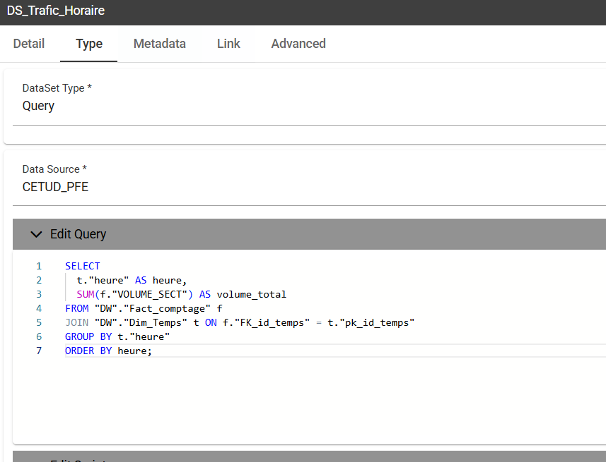
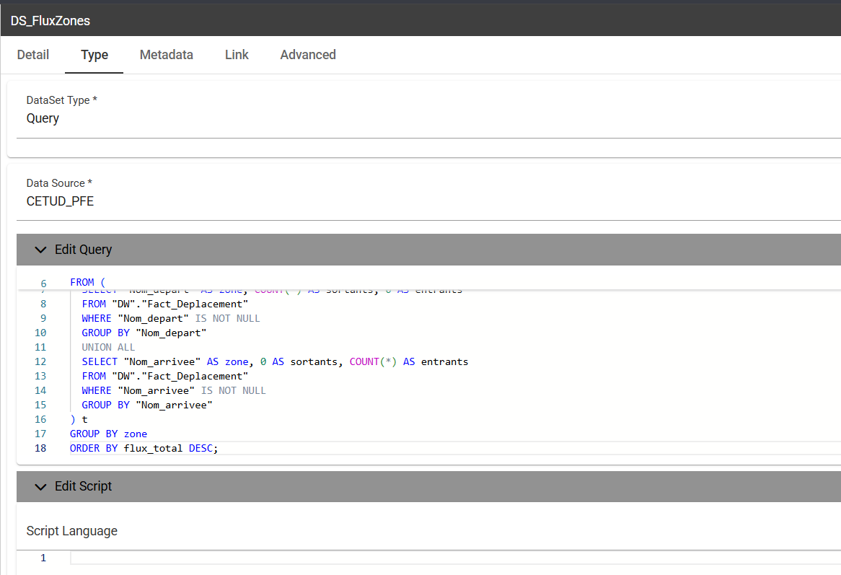
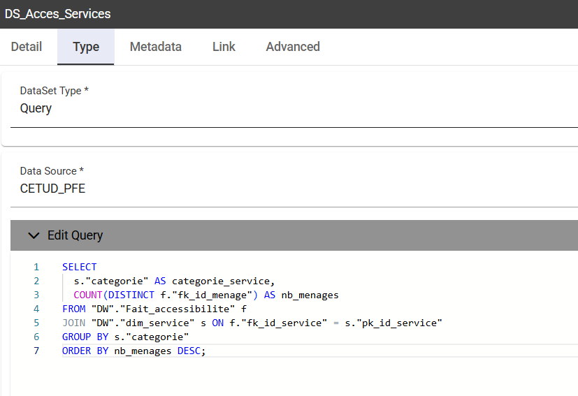
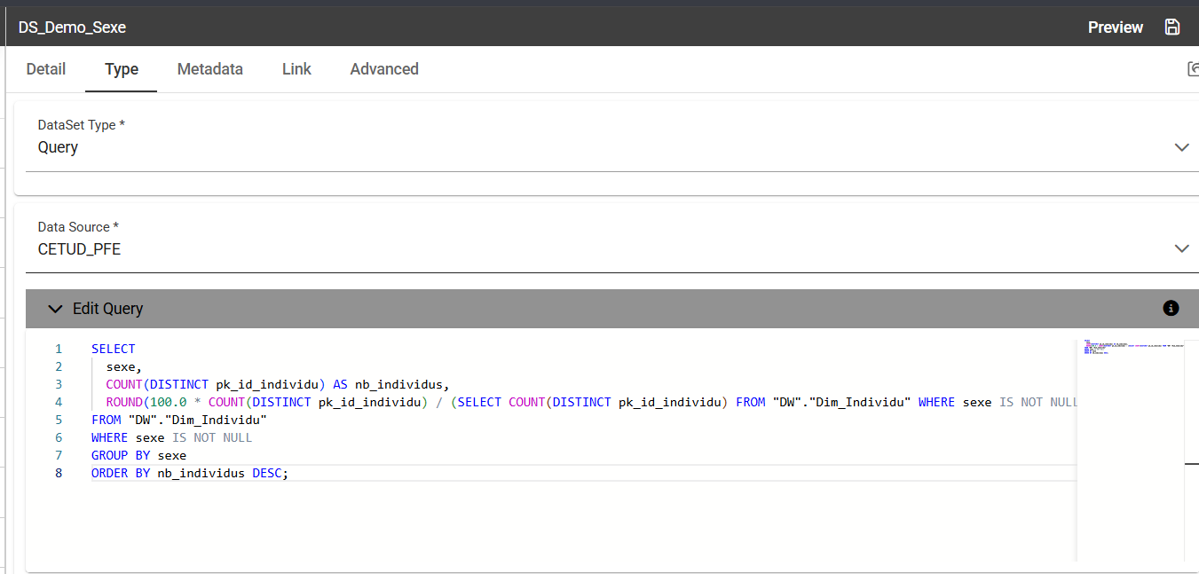
RESTITUTION & DEMONSTRATION
Cockpit decisionnel Knowage BI
Trafic horaire
Flux par zones
Accessibilite services
Demographie
5 feuillets thematiques : Accueil, Trafic, Deplacements, Demographie, Accessibilite — directement connectes a l'entrepot PostgreSQL pour une restitution en quasi temps reel des indicateurs.
25

Slide 26
RESTITUTION & DEMONSTRATION
KPIs cles restitues
13 415
3 176
49
Individus EMD
Menages EMD
Sites de comptage
37 248
507
41
Observations trafic
Zones geographiques
Zones analysees (risque)
26

Slide 27


RESTITUTION & DEMONSTRATION
Application web : architecture
Backend FastAPI
9 endpoints REST, validation Pydantic, modeles ML charges via joblib
API REST (JSON)
Communication synchrone Frontend <-> Backend
Frontend React.js
ThemeProvider, RBAC, pages citoyen et decideurs
Principaux endpoints
POST /recommander • GET /zones-risque • GET /api/anomalies/summary • GET /api/segmentation/profils • POST /predict-inaccessibility
27

Slide 28

RESTITUTION & DEMONSTRATION
Parcours utilisateurs
Parcours citoyen
Espace decideurs
WelcomePage : accueil et identite visuelle
FormPage : profil de mobilite (avec controle contextuel par age)
Recommandation : top 3 des modes + duree/cout estimes
VueGenerale : tableau de bord de synthese
ZonesRisquePage : cartographie des 41 zones a risque
AnomalyDashboard : sites de comptage et hotspots
SegmentationPage & SimulateurRisque : analyse avancee
MlInsights : transparence et auditabilite des modeles
28

Slide 29


CONCLUSION
Limites et perspectives
Limites assumees
Perspectives
EMD 2019, la plus recente disponible publiquement
Pas de donnees temps reel (capteurs/GPS)
Authentification simplifiee (PFE demonstratif)
Pas de tests automatises (validation manuelle)
Donnees temps reel (operateurs de transport)
Conteneurisation Docker + CI/CD
Authentification renforcee (JWT, bcrypt)
Deep Learning : LSTM trafic, GNN reseau de transport
29

Slide 30
CONCLUSION
Une double dimension decisionnelle et predictive
BI classique
Machine Learning
Application complete
Modele en constellation, ETL Talend, entrepot PostgreSQL, cockpit Knowage
Segmentation, recommandation, detection d'anomalies, prediction de risque
API FastAPI + interface React pour citoyens et decideurs du CETUD
Une base solide pour accompagner le CETUD vers une mobilite urbaine plus efficace et plus inclusive.
30

Slide 31

Merci de votre attention
Questions & discussion

